Slide 1




PREDICTIA INCASARILOR
UNUI FILM
PE BAZA ACTORILOR CARE JOACA
IN ACESTA
PROIECT IAPD
Costescu Matei Cristian
Mandru Luca Teodor

Slide 2


INTRODUCERE
3
1
ANALIZA DATELOR
RECAP
4
REZULTATE
2
MODELE FOLOSITE

Slide 3

RECAP

Slide 4


Ideea proiectului nostru
Proiectul nostru urmărește să prezică încasările unui film folosind factori precum actorii principali, regizorul, genul, rating-ul și popularitatea filmului. Scopul este de a identifica tiparele care influențează succesul financiar și de a estima veniturile potențiale înainte de lansare, oferind astfel informații valoroase pentru studiouri și investitori.
Scopul proiectului

Slide 5

MODELE
FOLOSITE

Slide 6
MODELE FOLOSITE
1
2
REGRESIE LINIARA
RANDOM FOREST
  rezistent la overfitting
  functioneaza bine cu date zgomotoase
  foloseste date categorice cat si numerice
  “sorteaza ” atributele dupa importanta lor
  mai greu de interpretat si mai slab decat un alg de boosting
  utila pentru a putea stabili un baseline
  incearca sa gasesca o relatie liniara intreuna sau mai multe variabile
  foarte simpla si rapida de folosit
  lucreaza doar cu date numerice
  NU capteaza relatii complexe intre variabile

Slide 7
MODELE FOLOSITE
3
4
RETELE NEURALE
  algoritm de boosting bazat pe arbori de decizie
  utlizeaza atat date categorice cat si numerice
  foloseste ordered boosting, astfel reduce overfitting ul
  performanta foarte buna initiala fara hypertuning al hiperparametrilor
  mai stabil decat alti alg de boosting
  folosest date numerice
  am folosit frequncy encoding pentru a transforma date categorice in numerice
  usor de folosit, adaptarea retelei, numarul de straturi, pentru problema data
  retea cu 5 straturi (128, 32, 16,8, 1), functie de activare “tanh”
CATBOOST

Slide 8

ANALIZA
DATELOR

Slide 9
ROI - ANALIZA ATRIBUTULUI
Initial am decis sa prezicem valoare de Gross Worldwide, inca aceasta avea o distributie de valori foarte mare → eroarea scaleaza in functie de distributia de valori ale atributului pe care vrem sa il prezicem
1
2
Am decis astfel sa prezicem un atribut ROI, atribut pe care il calculam ca si Gross Worlwide / Budget
3
Si acest atribut a dovedid o distrubutie totusi foarte mare de valori asa ca am decis sa prezicem log(ROI)

Slide 10

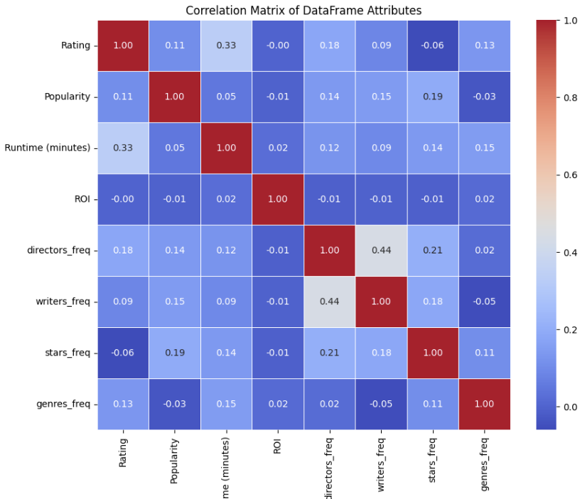
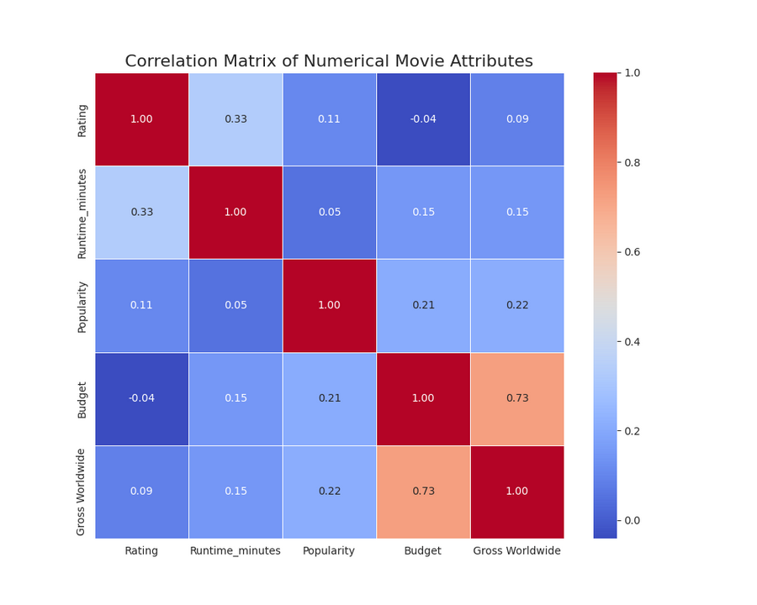
CORELAREA ATRIBUTELOR

Slide 11
REZULTATE

Slide 12
METRICILE DE EVALUARE
1
R2
  Masoara cat de bine explica modelul variatia datelor
  Permite comparatia intre modele
  Ofera o masura relativa si raportarea la un standard
  Este sensibil la outlieri
2
MAE- mean absolute error
  Este usor de interpretat
  Are aceeasi unitate ca si atributul pe care care dorim sa il interpretam
  Penalizeaza erorile liniar
  Robust la outlieri

Slide 13
REZUTATELE OBTINUTE
 | RANDOM FOREST | RETELE NEURALE | REGRESIE LINIARA | CAT BOOST
R² | 0.2543 | 0.2396 | 0.0721 | 0.4375
MAE | 0.5157 | 0.4809 | 0.6216 | 0.4456

Slide 14
CONCLUzII
1
Cel mai bune valori pentru metricile noastre de evaluare au fost obtinute de catre agloritmul de cat boosting
2
Nu am ajuns la un rezultat satisfacator, desi scorul R2 este unul destul de ridicat, eroarea este totusi una mare pentru prezicerea unui factor de multiplicare
Future work: extragerea mai multor atribute pentru a fi folosite la predictie, utilizarea altor metode de a completa datele lipsa, folosirea altor metode pentru a trata datele categorice
3

Slide 15

MULTUMIM
pentru
ATENTIE

